Slide 1
«Особенности образовательной области «Социально- коммуникативного развития» в соответствии с ФОП ДО. Подготовила старший воспитатель МБДОУ «Детский сад «Теремок» с. Залесье» Кущенко Людмила Викторовна с. Залесье 2024 г.

Slide 2
«Единственная настоящая роскошь – это роскошь человеческого общения» Антуан де Сент-Экзюпери

Slide 3
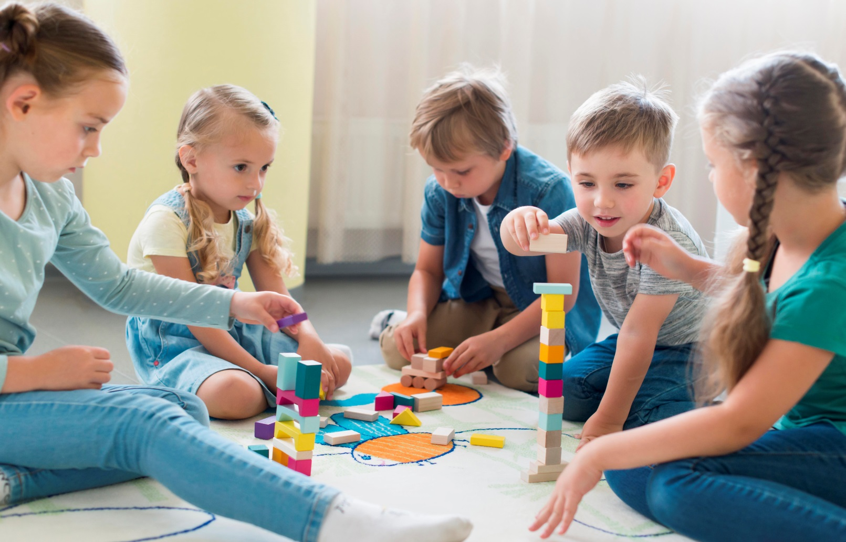
Дошкольное детство – это первый опыт социально – коммуникативного развития личности.

Slide 4
Социально-коммуникативное развитие ребенка- это сложный процесс, в результате которого ребенок учиться устанавливать и поддерживать необходимые контакты с окружающим миром и людьми. Основной целью социально-коммуникативного развития детей в дошкольном возрасте является безболезненная и своевременная социализация ребенка, путем приобщения его к принятым нормам общения, взаимоотношению между сверстниками и старшими, а также к принятым общекультурным традициям в семье и государстве в целом.

Slide 5
Социально-коммуникативное развитие направлено
Развитие общения и взаимодействия ребенка со взрослым и сверстниками
Становление самостоятельности, целенаправленности и саморегуляции собственных действий
Усвоение норм и ценностей, принятых в обществе, включая моральные и нравственные ценности.
Формирование позитивных установок к различным видам труда и творчества
Развитие социального и эмоционального интеллекта, эмоциональной отзывчивости, сопереживания, формирование готовности к совместной деятельности со сверстниками, формирование уважительного отношения и чувства принадлежности к своей семье и к сообществу детей и взрослых в организации.
Формирование основ безопасного поведения в быту, социуме, природе.

Slide 6
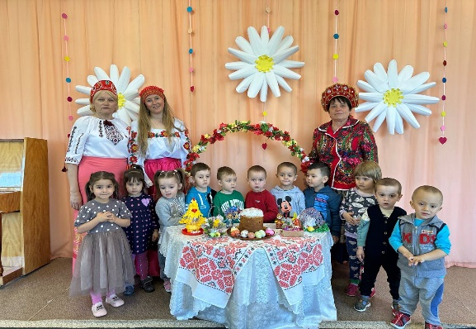
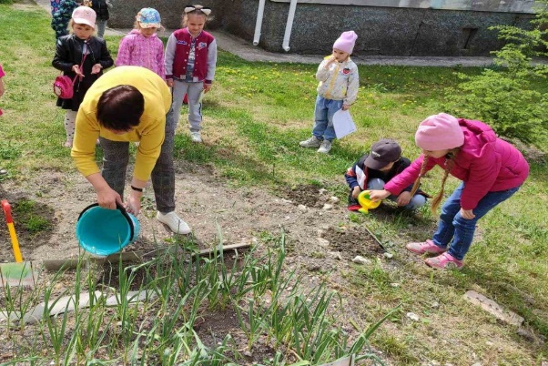
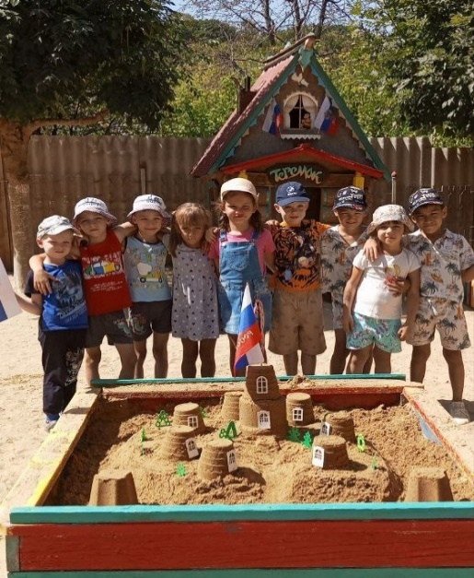
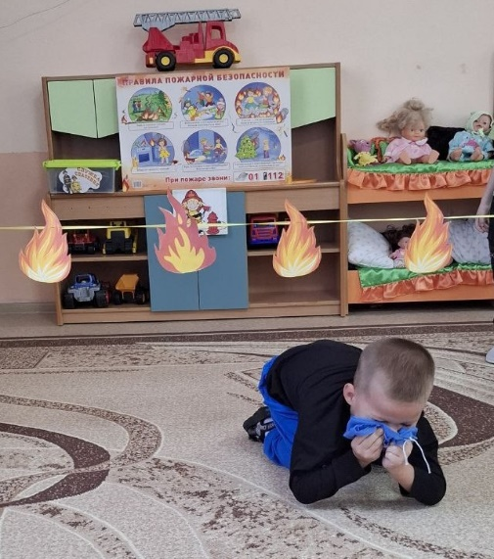
Содержание социально-коммуникативного развития
Область формирования основ гражданственности и патриотизма
Сфера
трудового воспитания
Область формирования основ
безопасного поведения
Сфера социальных отношений

Slide 7
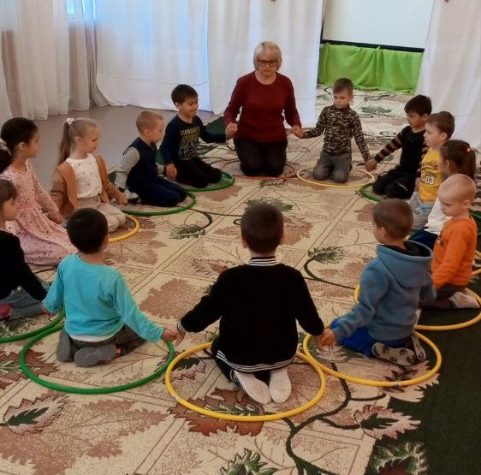
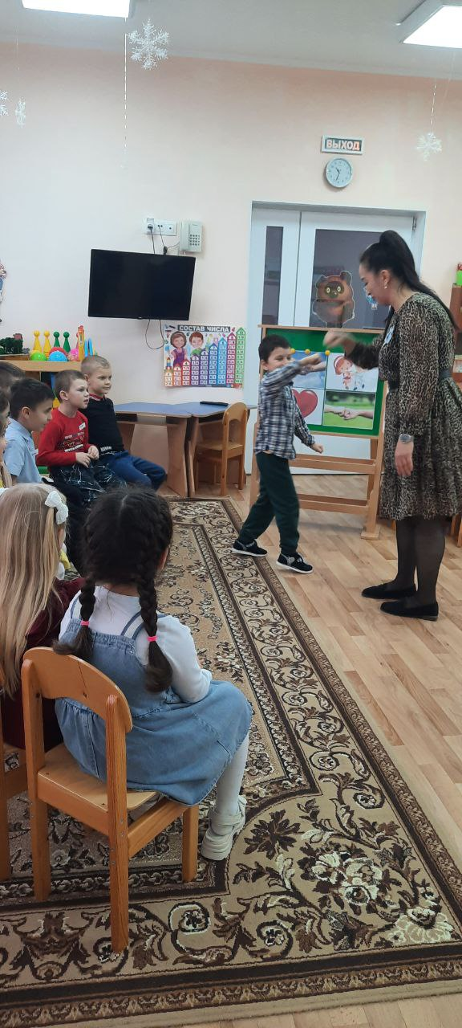
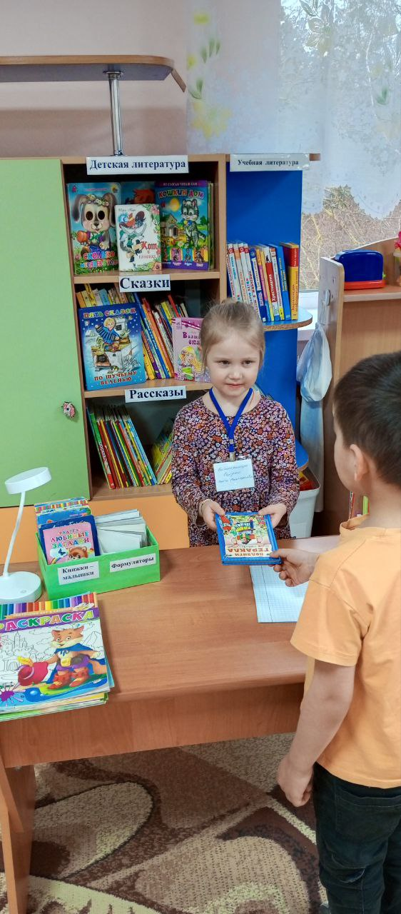
Задачи: В сфере социальных отношений: - развивать эмоциональную отзывчивость, способность откликаться на ярко выраженные эмоции сверстников и взрослых, различать и понимать отдельные эмоциональные проявления, учить правильно их называть; - поддерживать в установлении положительных контактов между детьми, основанных на общих интересах к действиям с игрушками, предметами и взаимной симпатии; - оказывать помощь в освоении способов взаимодействия со сверстниками в игре, в повседневном общении и бытовой деятельности;

Slide 8
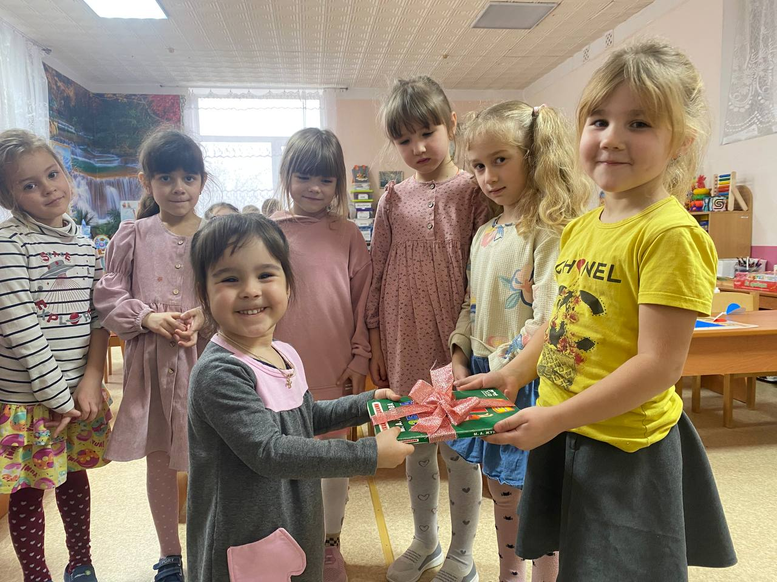
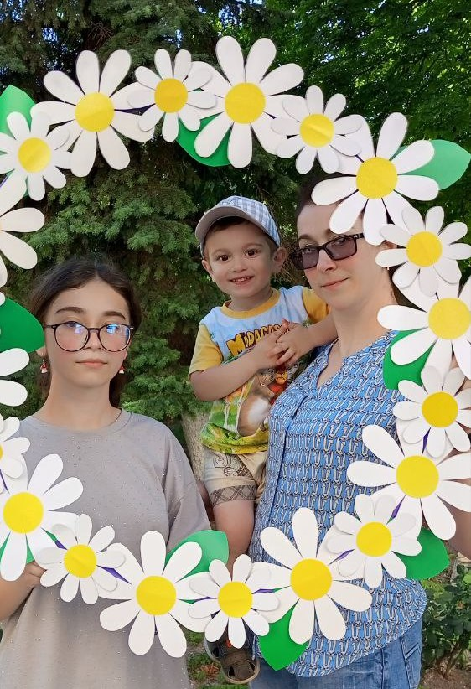
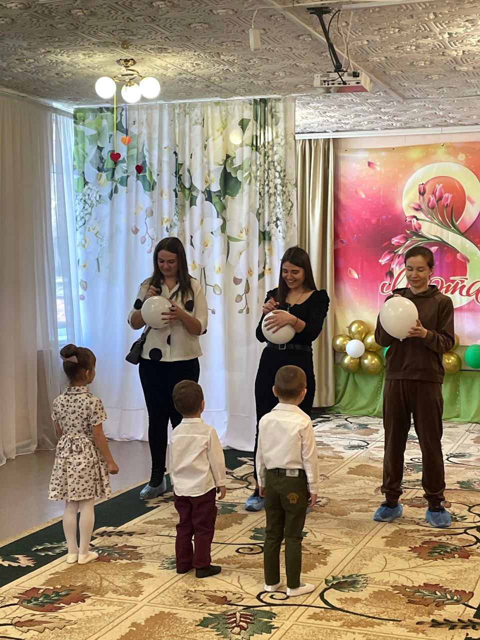
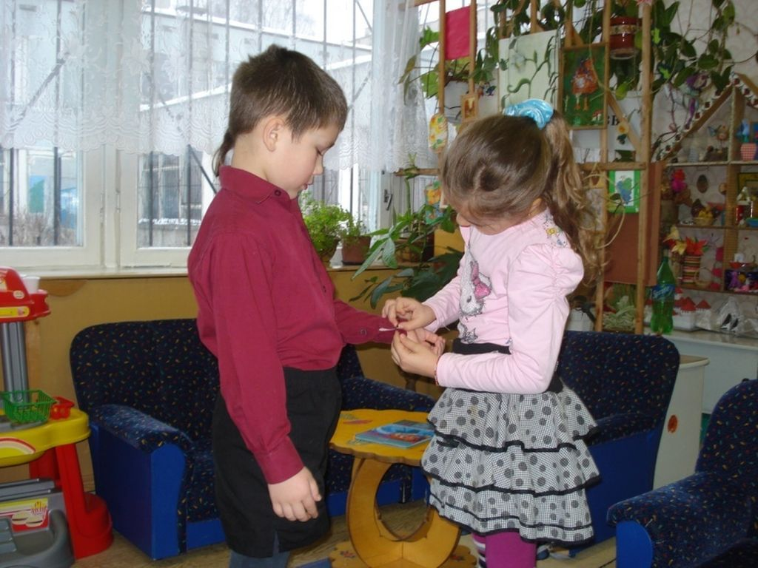
В сфере социальных отношений: - обогащать представления детей о действиях, в которых проявляются доброе отношение и забота о членах семьи, близком окружении; - приучать детей к выполнению элементарных правил культуры поведения в детском саду.

Slide 9
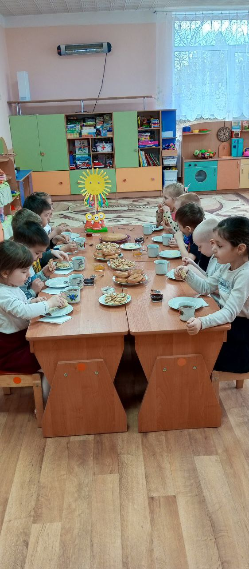
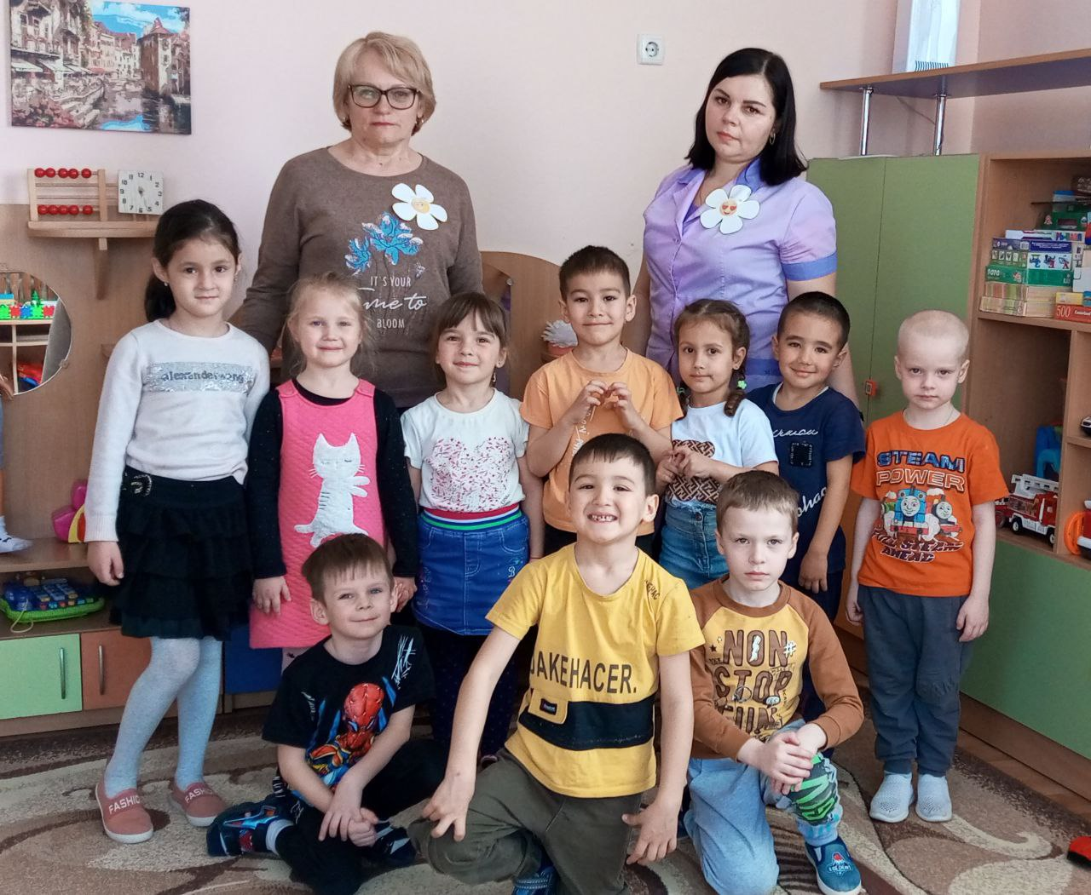
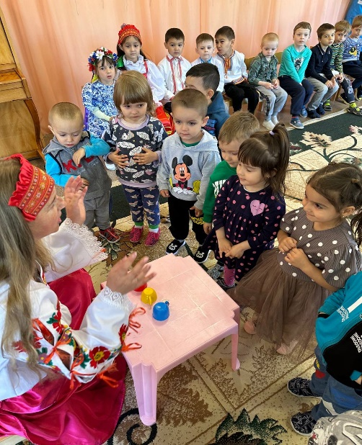
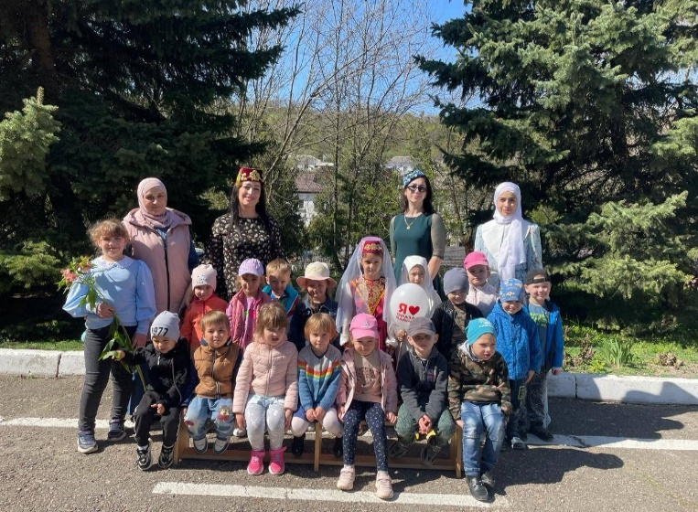
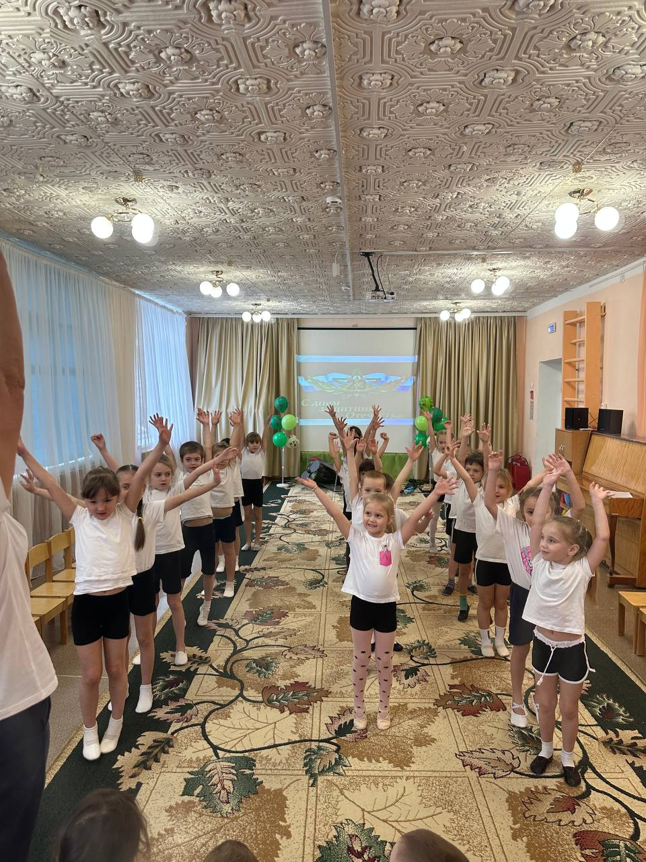
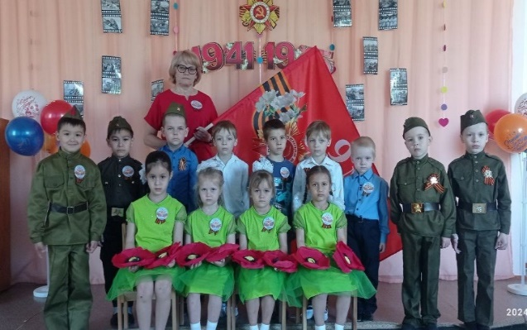
В области формирования основ гражданственности и патриотизма: - обогащать представления детей о малой родине и поддерживать их отражения в различных видах деятельности

Slide 10
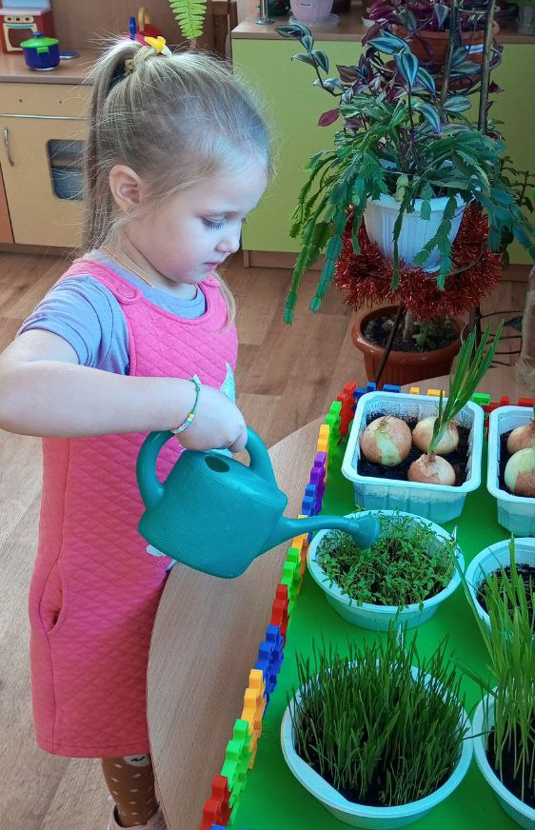
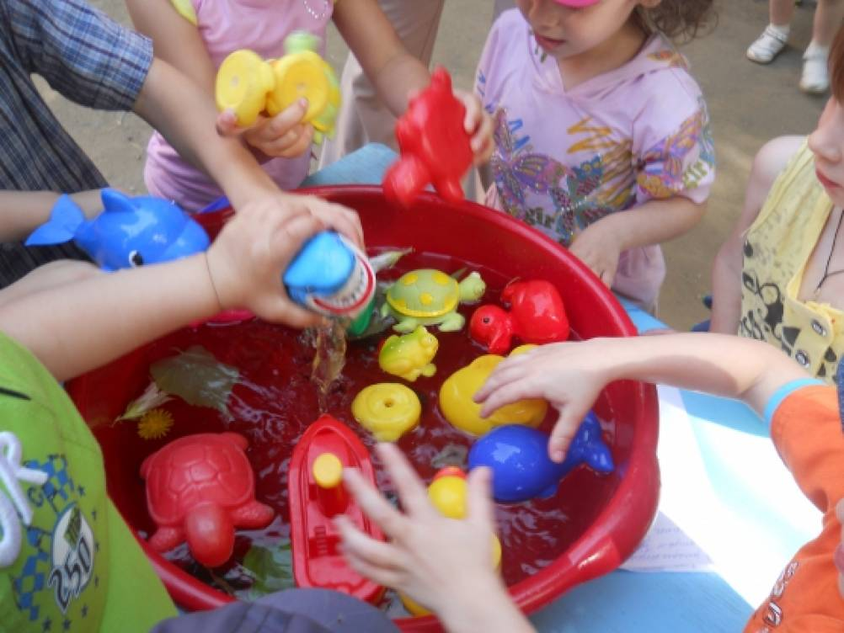
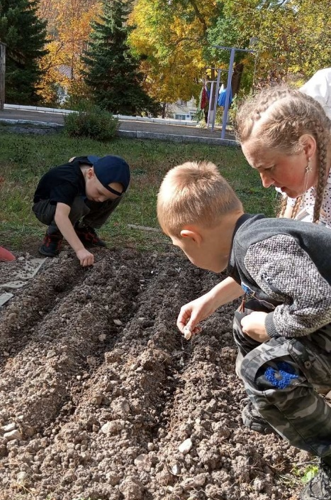
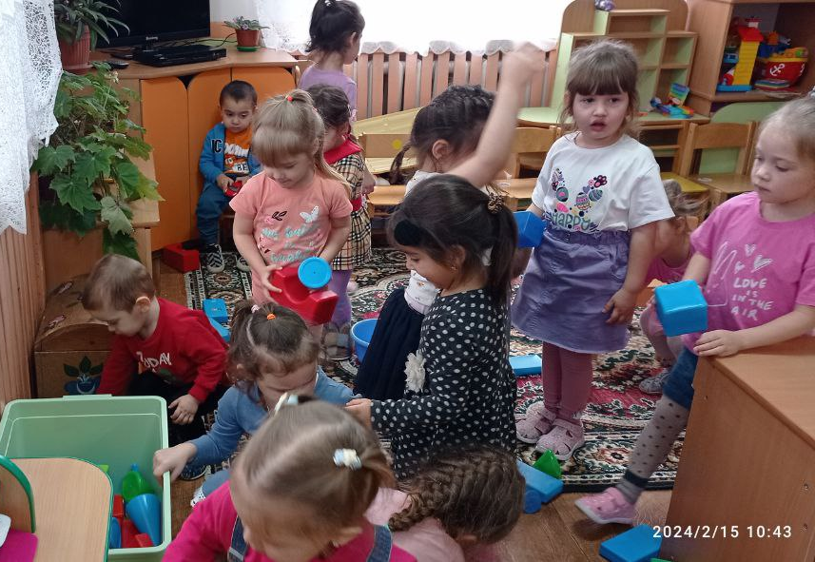
В сфере трудового воспитания: - развивать интерес к труду взрослых в детском саду и в семье, формировать представления о конкретных видах хозяйственно- бытового труда, направленных на заботу о детях (мытье посуды, уборка помещений детского сада и участка и пр.) и трудовые навыки;
Труд в природе
Хозяйственно-бытовой труд

Slide 11
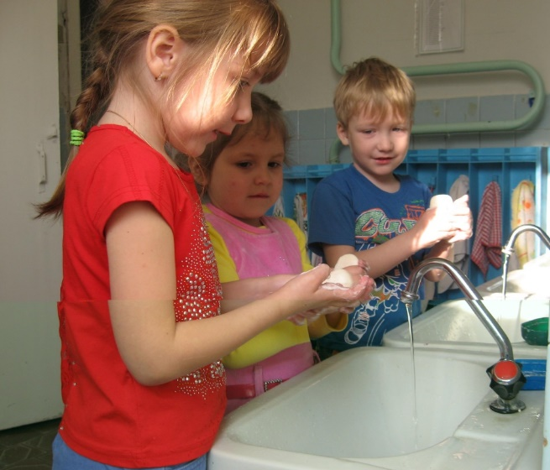
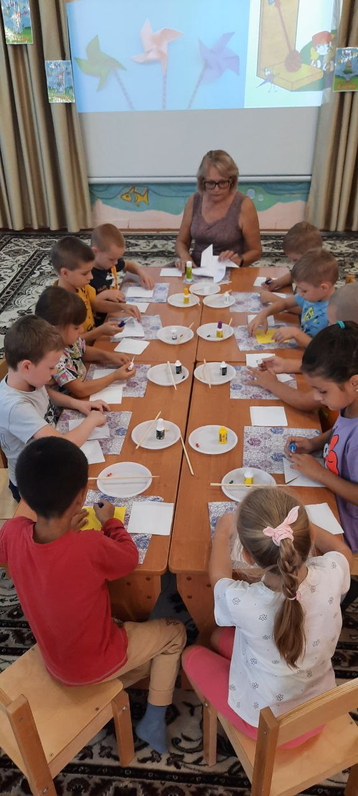
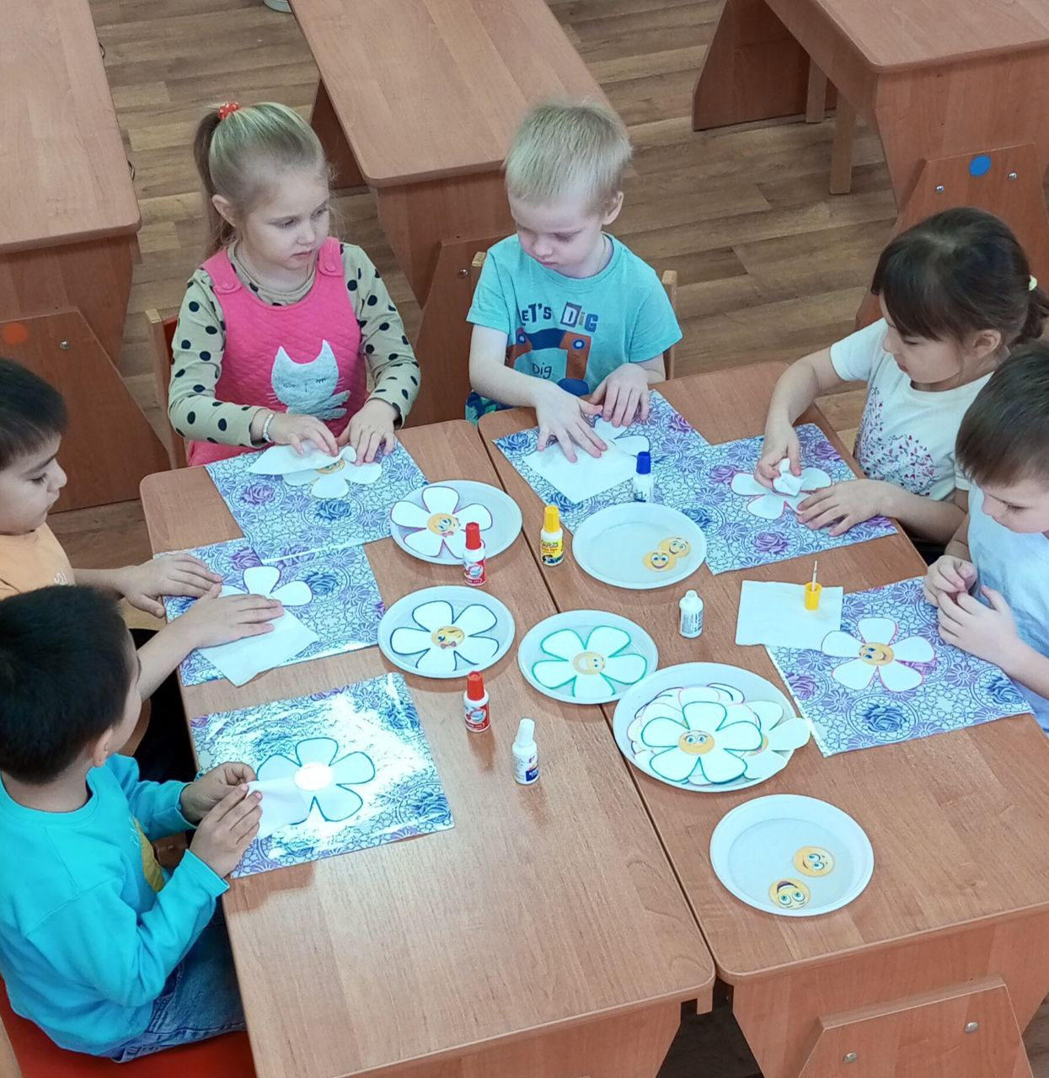
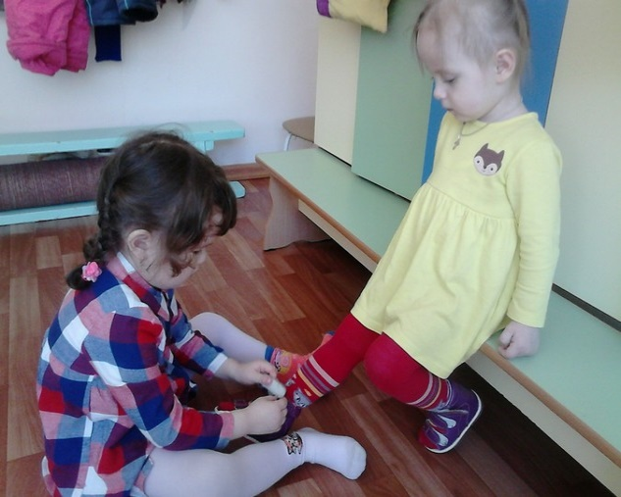
В сфере трудового воспитания: - воспитывать бережное отношение к предметам и игрушкам как результатам труда взрослых; - приобщать детей к самообслуживанию (одевание, раздевание, умывание), развивать самостоятельность, уверенность, положительную самооценку.
Самообслуживание
Ручной и художественный труд

Slide 12
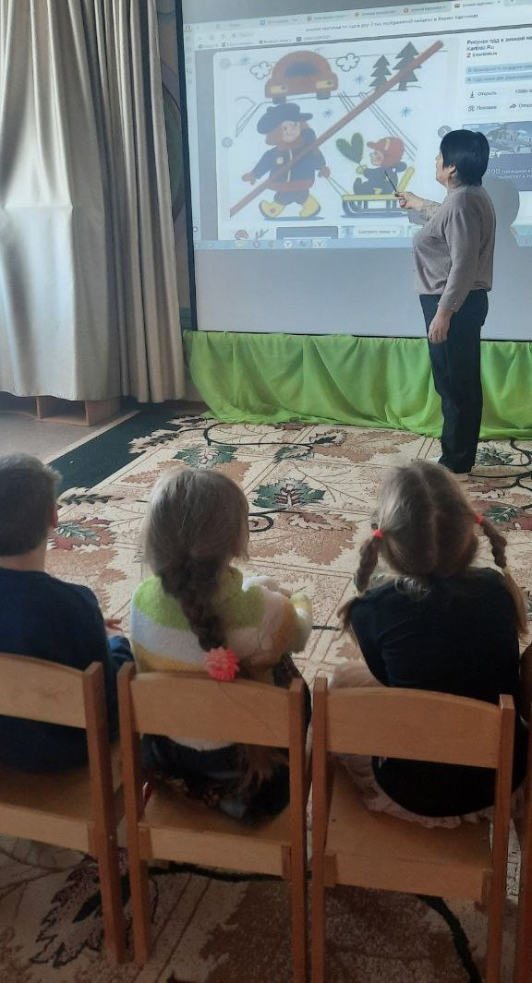
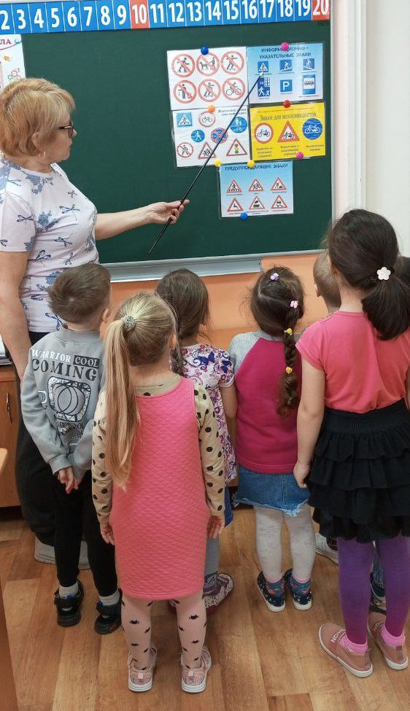
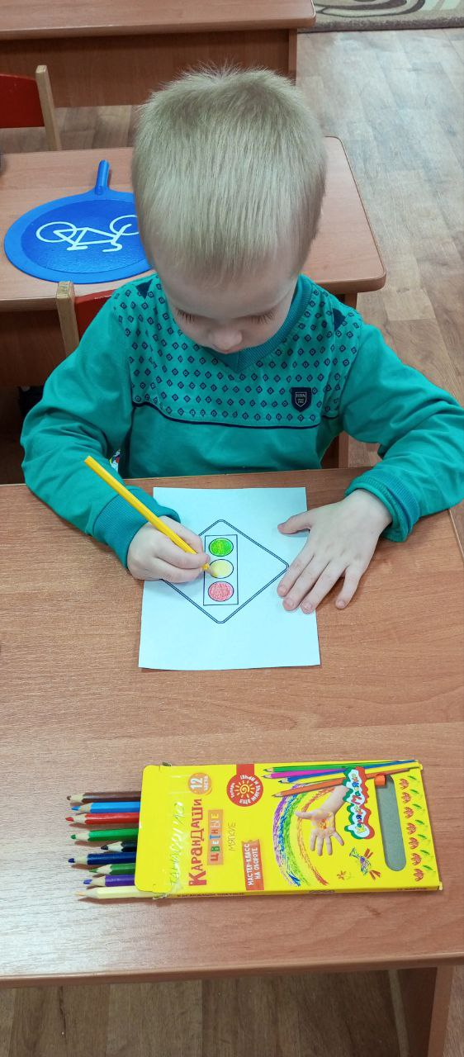
В области формирования основ безопасного поведения: - развивать интерес к правилам безопасного поведения;

Slide 13
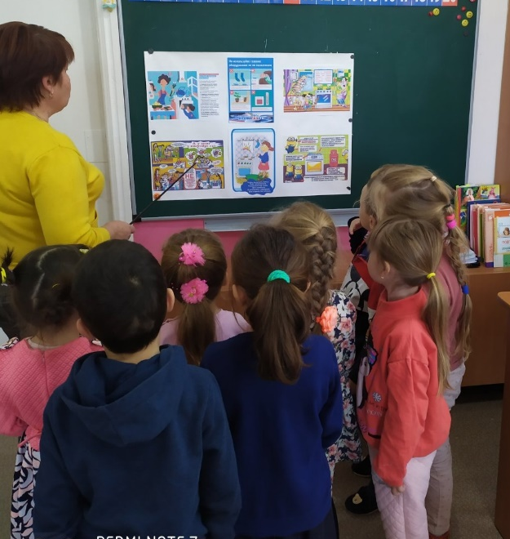
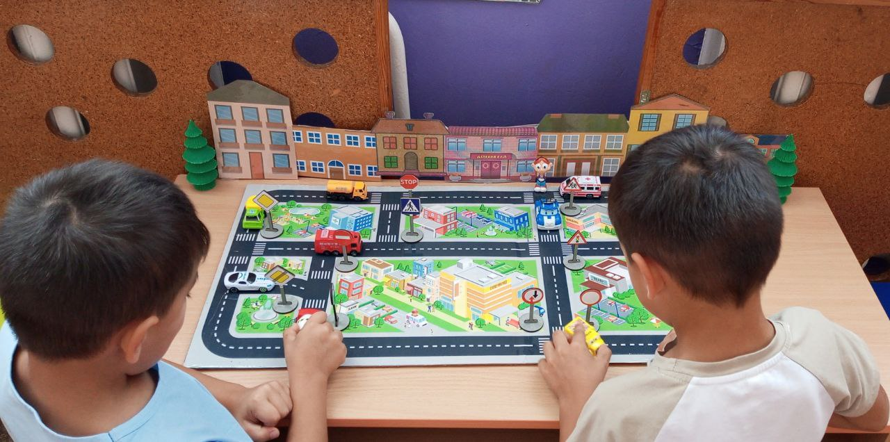
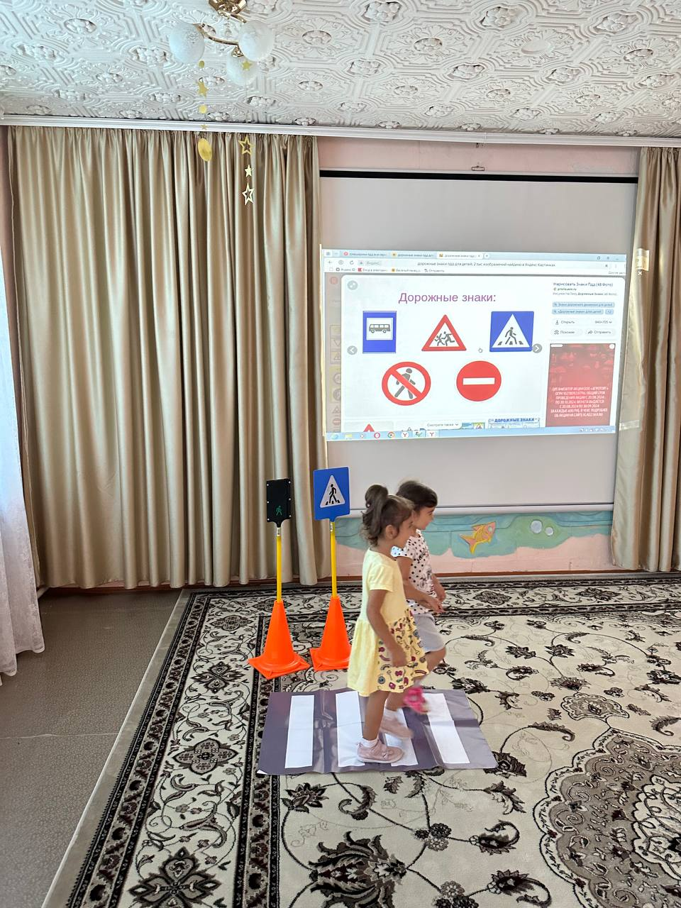
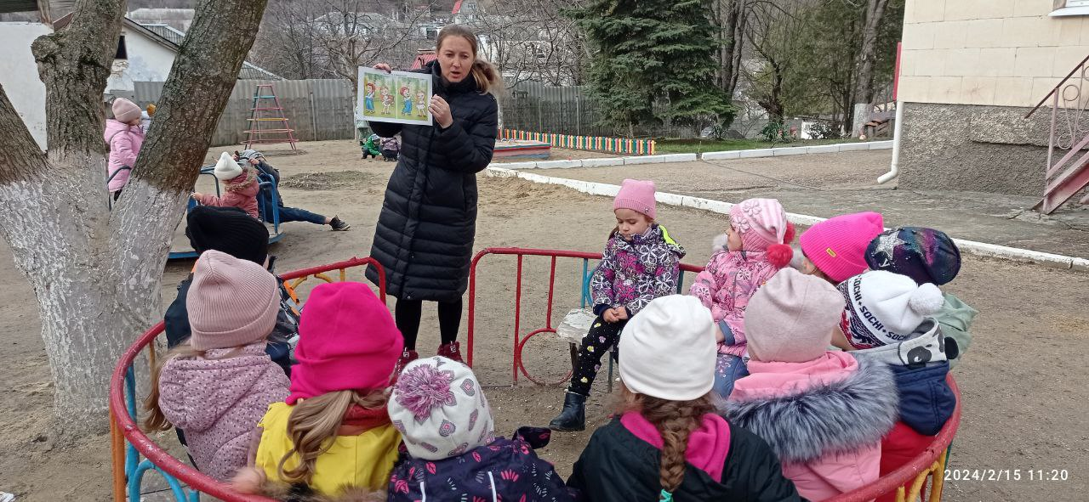
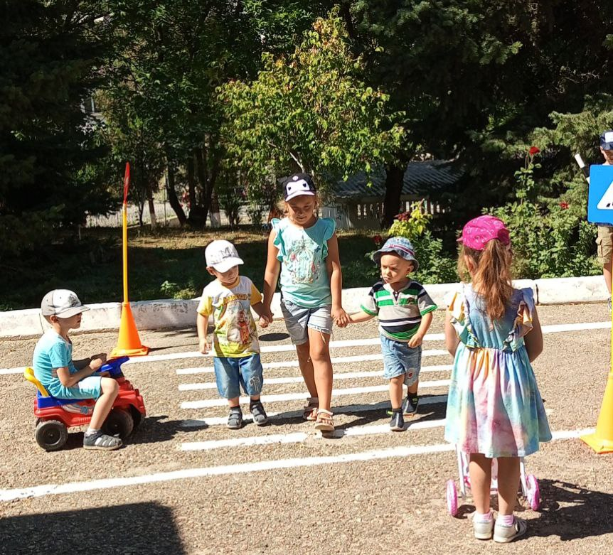
В области формирования основ безопасного поведения: - обогащать представления о правилах безопасного поведения в быту, безопасного использования бытовых предметов и гаджетов.

Slide 14
Методы социально-коммуникативного развития
Наглядные
Словесные
Практические
Метод непосредственного наблюдения и его разновидности:
экскурсии,
целевые прогулки
Чтение и рассказывание художественных произведений
Дидактические игры
Игры - драматизации
Заучивание наизусть
Инсценировки
Опосредованное наблюдение:
рассматривание картин, рассказывание книжных иллюстраций, плакатов, презентаций
Обобщающая беседа
Дидактические упражнения
Рассказывание без опоры на наглядный материал
Хороводные игры

Slide 15
Спасибо за внимание!

